Slide 1
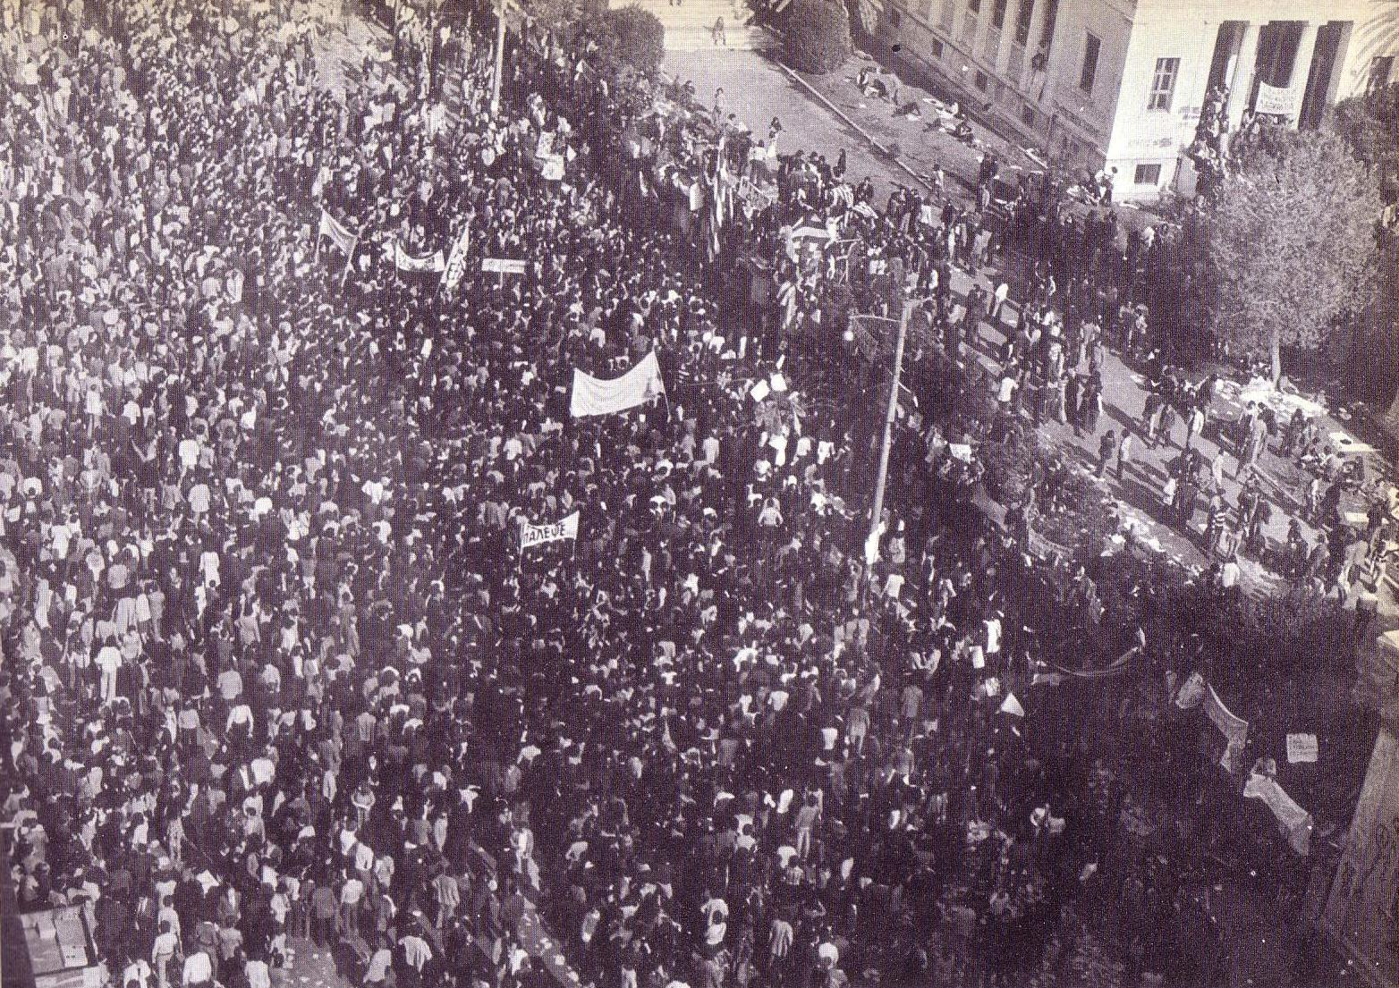
Η ΕΞΕΓΕΡΣΗ ΤΟΥ ΠΟΛΥΤΕΧΝΕΙΟΥ
ΑΣ ΑΓΩΝΙΖΟΜΑΣΤΕ ΟΛΟΙ ΓΙΑ ΜΙΑ ΚΑΛΥΤΕΡΗ ΖΩΗ

Slide 2
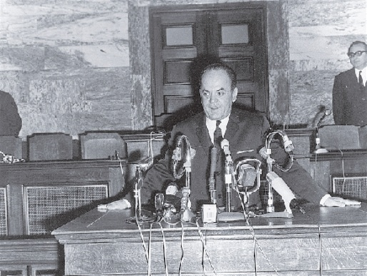
Ο ΠΑΠΑΔΟΠΟΥΛΟΣ
ΤΟ 1973 αρχηγός της Ελλάδας ήταν ο Παπαδόπουλος. Ο κόσμος αντιμετώπιζε πολλά προβλήματα εξαιτίας του, όπως πείνα, βασανιστήρια, οι αντίθετοι σ΄ αυτόν, δεν μπορούσαν να εκφραστούν ελεύθερα. ..

Slide 3
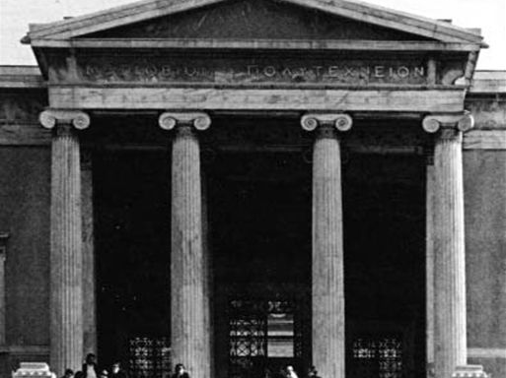
ΤΟ ΠΟΛΥΤΕΧΝΕΙΟ
‘Έτσι στις 14 Νοεμβρίου οι φοιτητές στη Νομική και στο Πολυτεχνείο αποφάσισαν να ξεσηκωθούν.

Slide 4
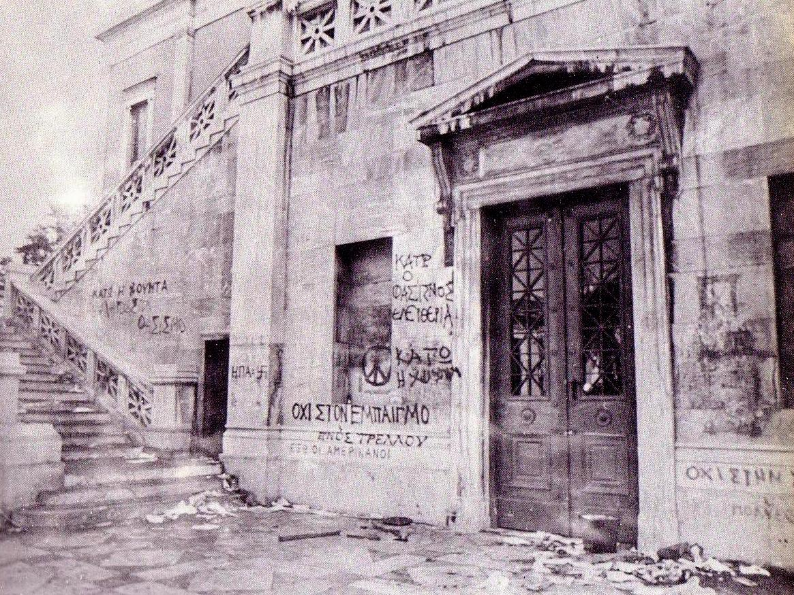
ΟΙ ΦΟΙΤΗΤΕΣ ΞΕΣΗΚΩΝΟΝΤΑΙ
Το πρωί εκείνης της ημέρας οι φοιτητές συγκεντρώθηκαν στο προαύλιο του Πολυτεχνείου και αποφάσισαν την κήρυξη αποχής από τα μαθήματα, με αίτημα να γίνουν εκλογές για τους φοιτητικούς συλλόγους τον Δεκέμβριο του ίδιου έτους.

Slide 5
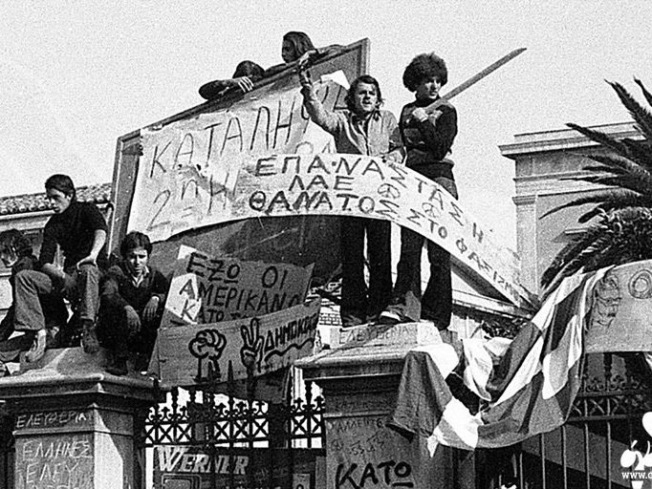
ΚΑΤΑΛΗΨΗ
Κάνουν κατάληψη στο χώρο του Πολυτεχνείου

Slide 6
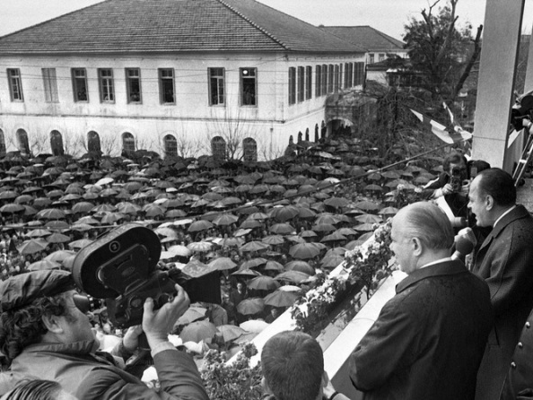
ΣΤΟΥΣ ΔΗΜΟΣΙΟΓΡΑΦΟΥΣ
Τη δεύτερη μέρα της κατάληψης οι φοιτητές κάλεσαν όλα τα ΜΜΕ και έδωσαν συνέντευξη ανακοινώνοντας τα αιτήματα τους.

Slide 7
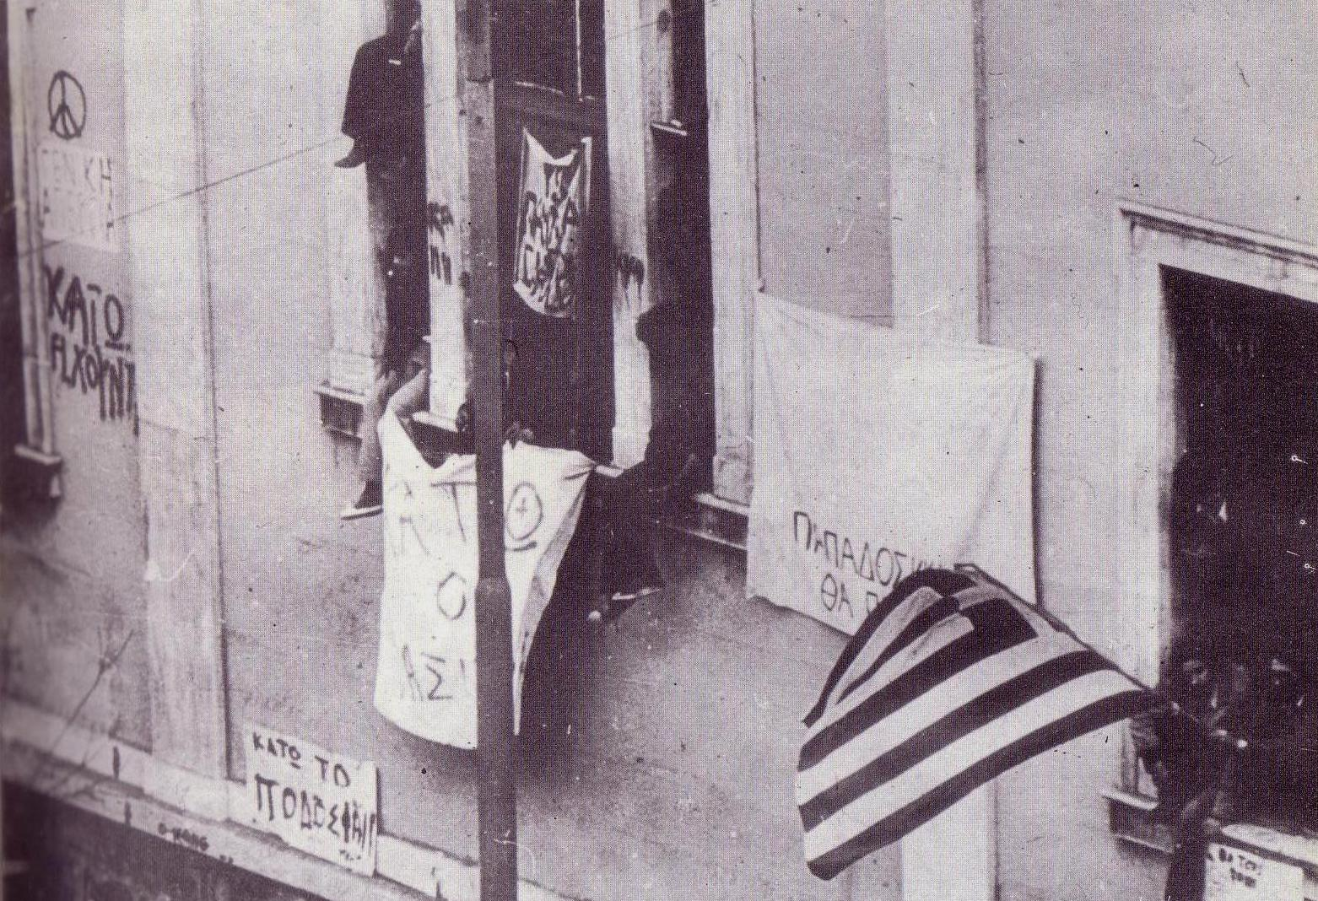
ΣΥΝΘΗΜΑΤΑ
Γράφουν τα συνθήματά τους σε πανό, στους τοίχους , ακόμα και σε μέσα μεταφοράς.

Slide 8
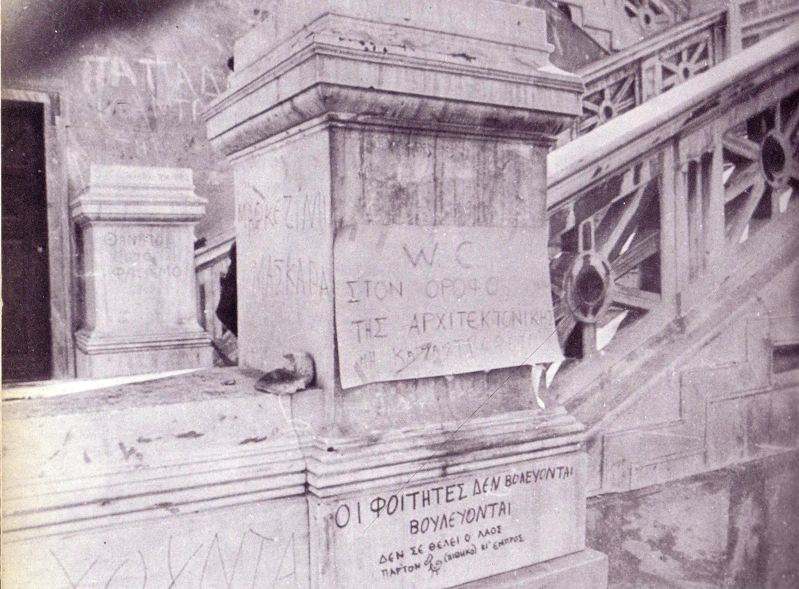
ΣΥΝΘΗΜΑΤΑ (ΣΥΝΕΧΕΙΑ)
εναντίον του Παπαδόπουλου και της Δικτατορίας και υπέρ της Δημοκρατίας.

Slide 9
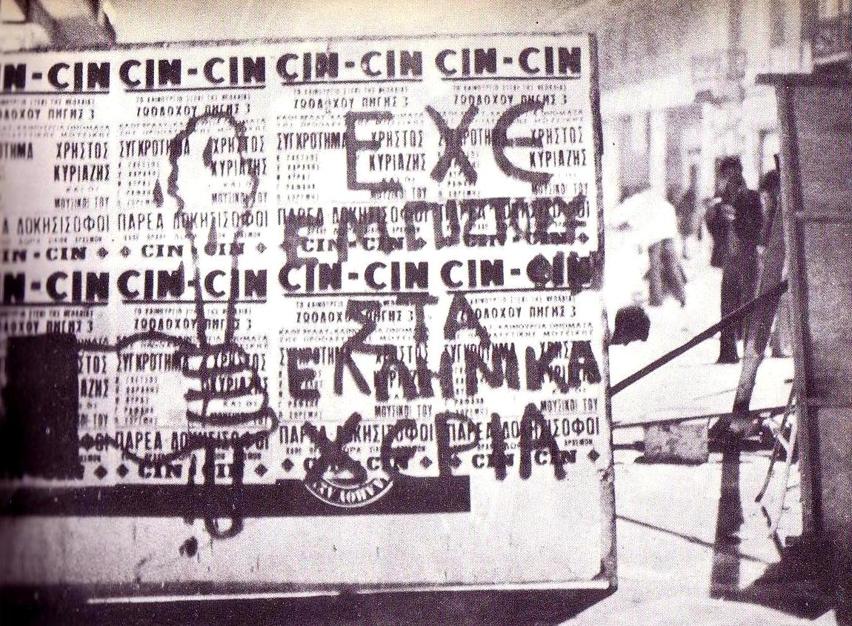
ΣΥΝΘΗΜΑΤΑ (ΣΥΝΕΧΕΙΑ)
και προσπαθούν να ξεσηκώσουν όλους τους ‘Έλληνες.

Slide 10
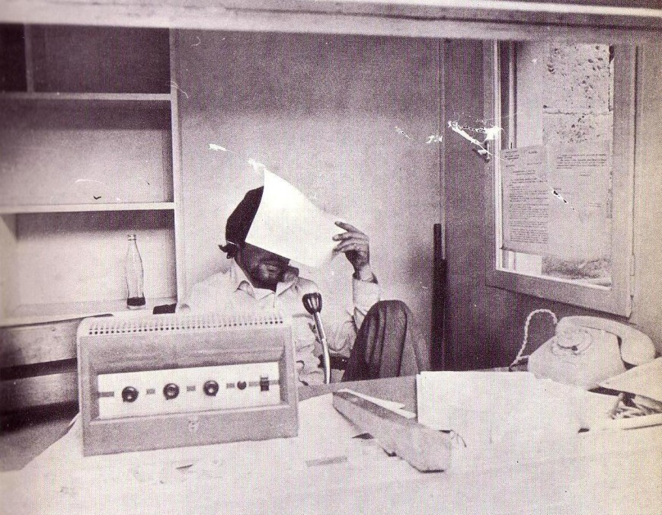
Ο ΡΑΔΙΟΦΩΝΙΚΟΣ ΣΤΑΘΜΟΣ
Δημιουργούν ραδιοφωνικό σταθμό

Slide 11
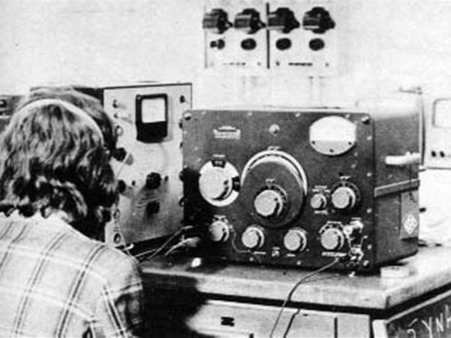
ΡΑΔΙΟΦΩΝΙΚΟΣ ΣΤΑΘΜΟΣ (ΣΥΝΕΧΕΙΑ)
μέσω του οποίου ζητούν τη στήριξη του λαού.

Slide 12
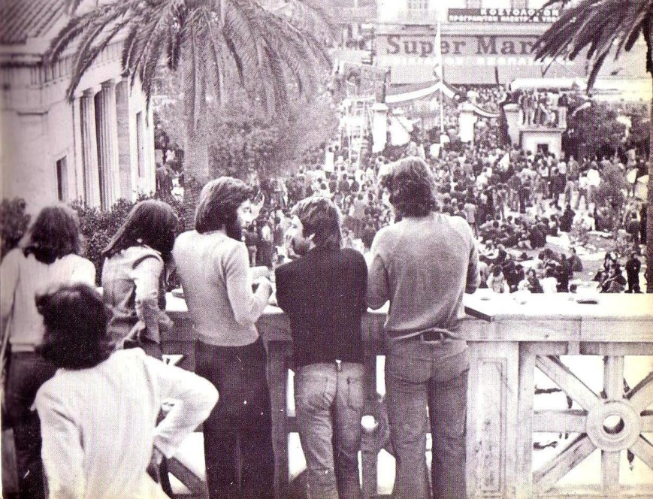
Ο ΛΑΟΣ
Σιγά – σιγά έρχεται κόσμος, μεγάλοι και μικροί και τους βοηθάνε,

Slide 13
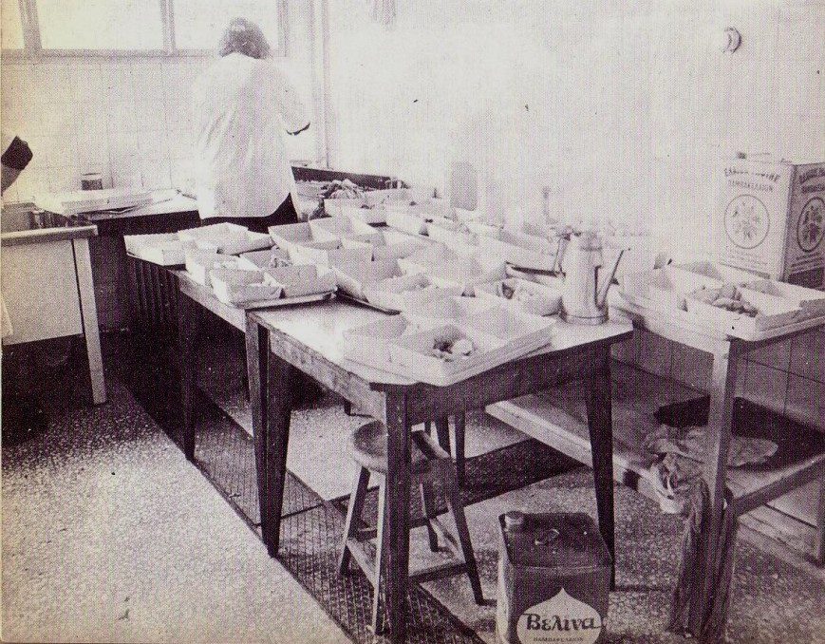
Ο ΛΑΟΣ (ΣΥΝΕΧΕΙΑ)
τους φέρνουν τρόφιμα και φάρμακα.

Slide 14
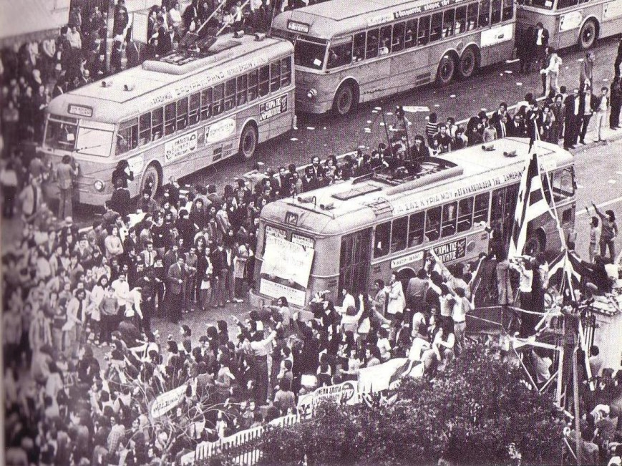
ΟΙ ΦΟΙΤΗΤΕΣ
Οι φοιτητές βγαίνουν στους δρόμους και κάνουν πορείες- διαμαρτυρίες.

Slide 15
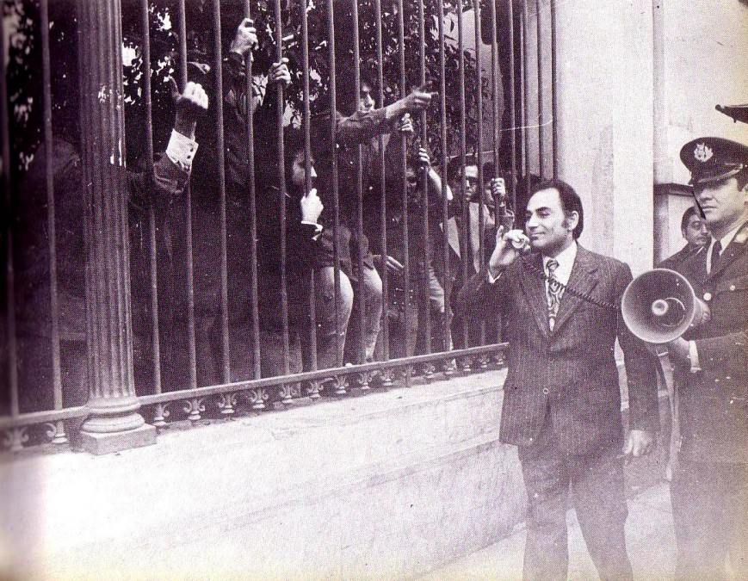
ΟΙ ΑΣΤΥΝΟΜΙΚΟΙ
Οι αστυνομικοί τους ζητούν να φύγουν από το Πολυτεχνείο, αλλά οι φοιτητές αρνιούνται.

Slide 16
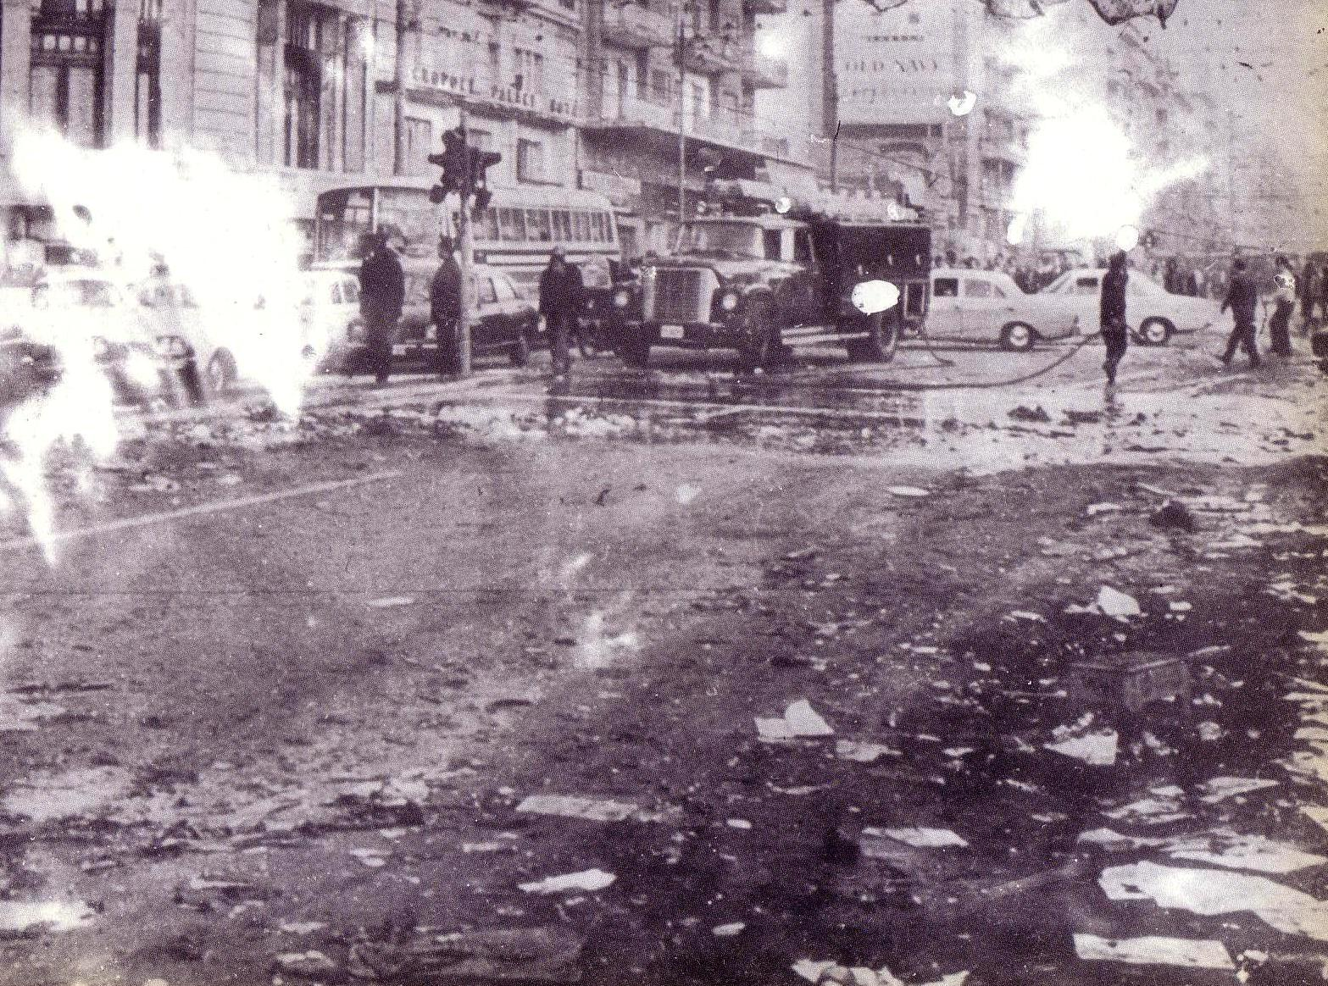
ΟΙ ΑΣΤΥΝΟΜΙΚΟΙ ( ΣΥΝΕΧΕΙΑ)
Ρίχνουν δακρυγόνα , αλλά οι φοιτητές δε φοβούνται.

Slide 17
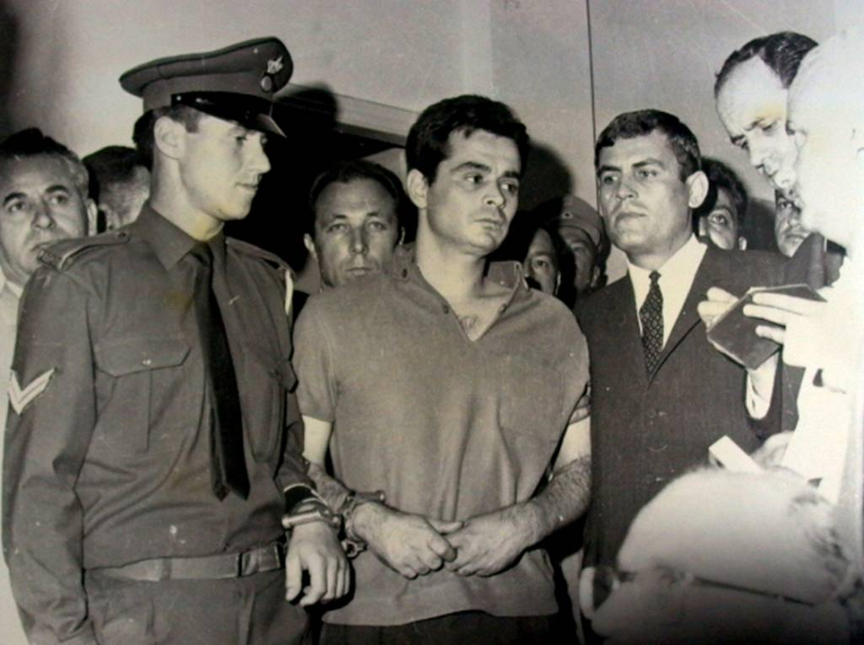
ΟΙ ΑΣΤΥΝΟΜΙΚΟΙ
Οι αστυνομικοί συλλαμβάνουν κάποιους φοιτητές, αλλά ο αγώνας συνεχίζεται.

Slide 18
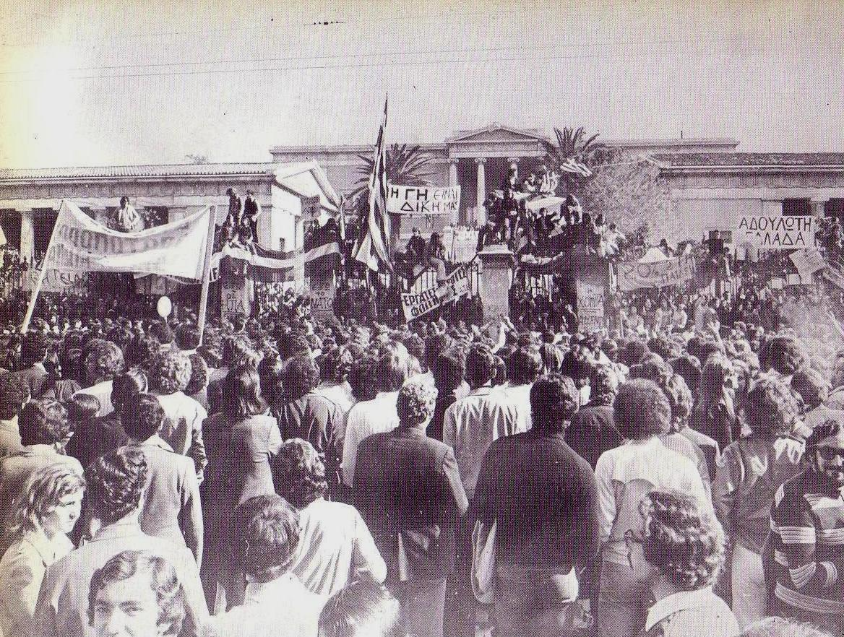
Ο ΛΑΟΣ
Φοιτητές, εργάτες, μαθητές ενώνονται και διεκδικούν τα δικαιώματα τους.

Slide 19
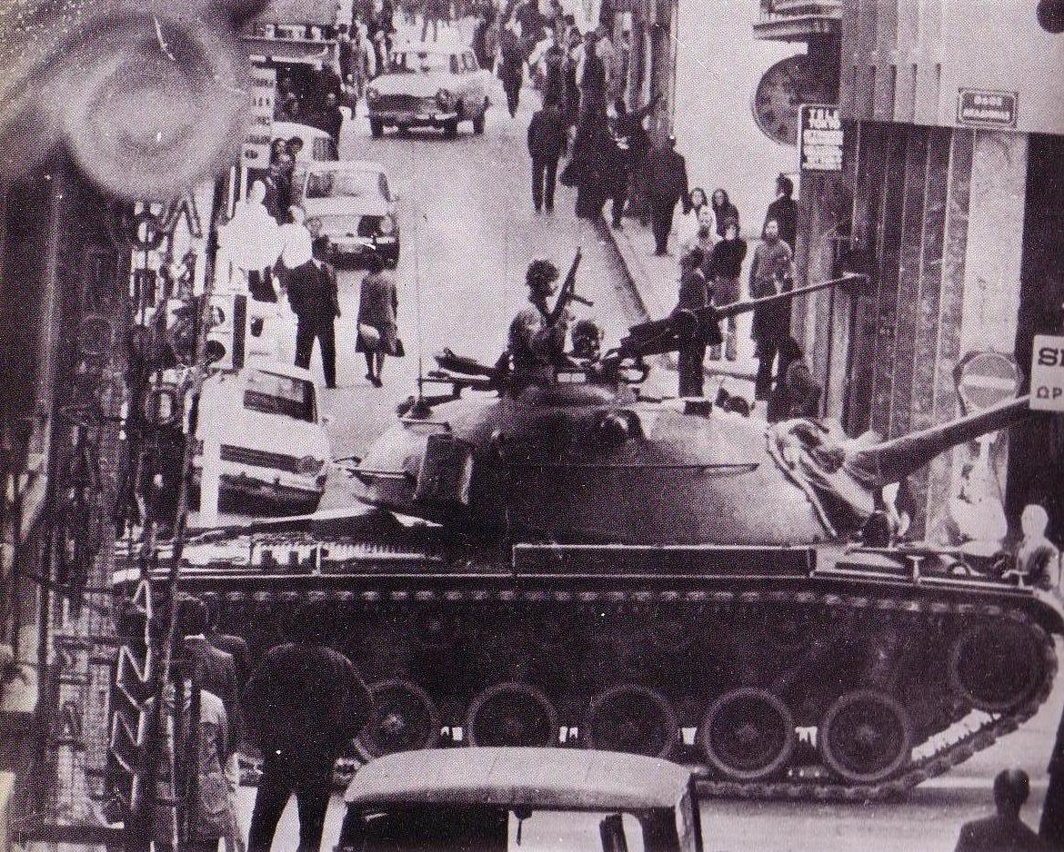
ΤΑ ΤΑΝΚΣ
Αφού ο Παπαδόπουλος βλέπει ότι δεν τα καταφέρνει με τους αστυνομικούς, στέλνει τα τανκς. Τα τανκς περνώντας από τους δρόμους της Αθήνας φτάνουν στο Πολυτεχνείο.

Slide 20
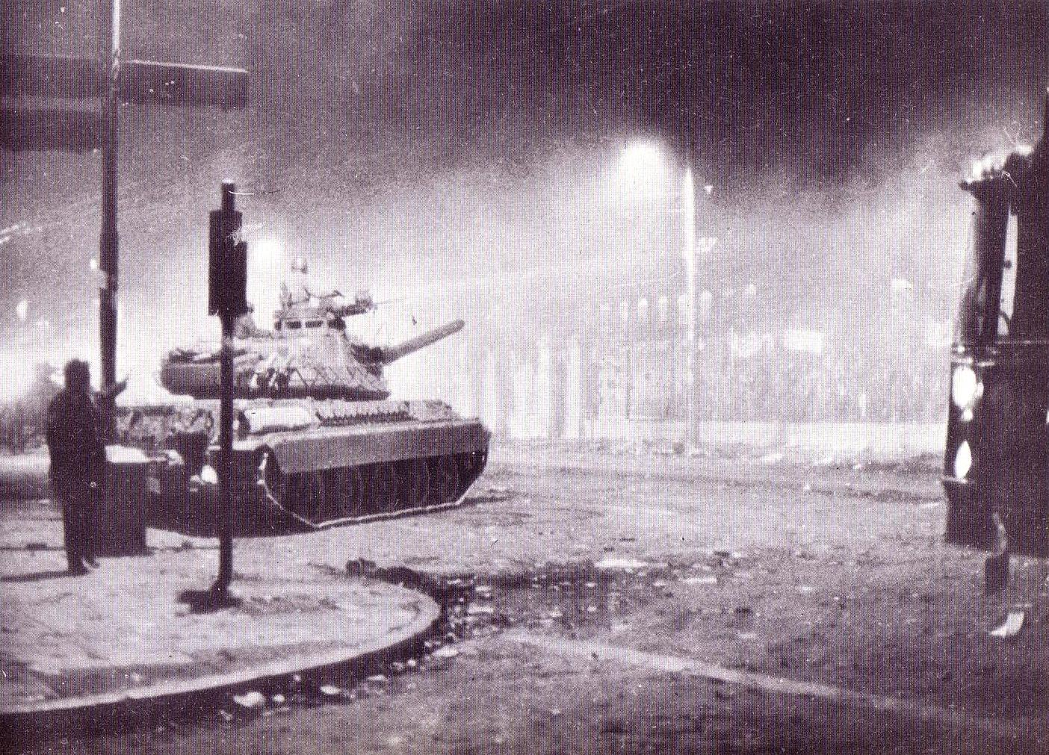
ΤΑ ΤΑΝΚΣ ( ΣΥΝΕΧΕΙΑ)
Στις 3 τα ξημερώματα , τα τανκς είναι μπροστά από το Πολυτεχνείο, έτοιμα να εισβάλλουν

Slide 21
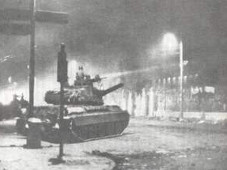
ΤΑ ΤΑΝΚΣ ( ΣΥΝΕΧΕΙΑ)
Οι φοιτητές, μόλις βλέπουν τα τανκς φωνάζουν:<< Μην μας σκοτώνετε, είμαστε αδέλφια σας>>, για λίγο τα τανκς σταματούν , αλλά στο τέλος προχωρούν. ..

Slide 22
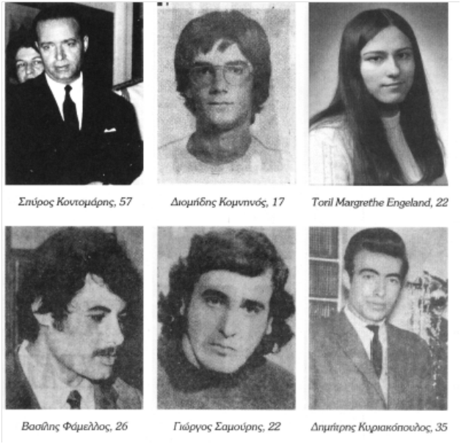
Λέγεται ότι 11 είναι οι νεκροί, όχι μόνο Έλληνες, αλλά και ξένοι, που ήρθαν να συμπαρασταθούν στους φοιτητές μας.

Slide 23
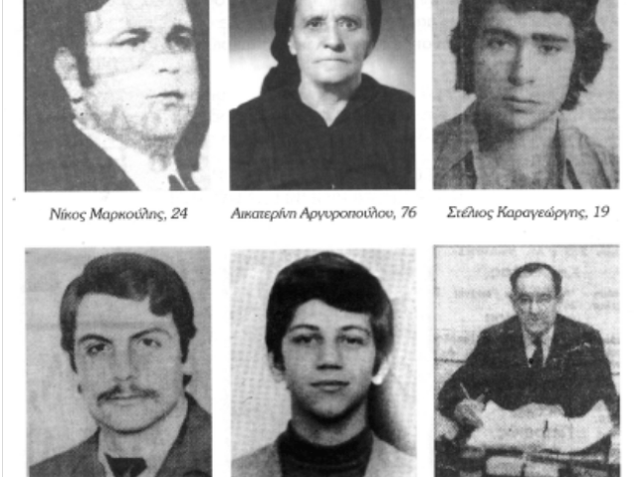
ΟΙ ΝΕΚΡΟΙ
Όχι μόνο φοιτητές, αλλά και μαθητές και ηλικιωμένοι.

Slide 24
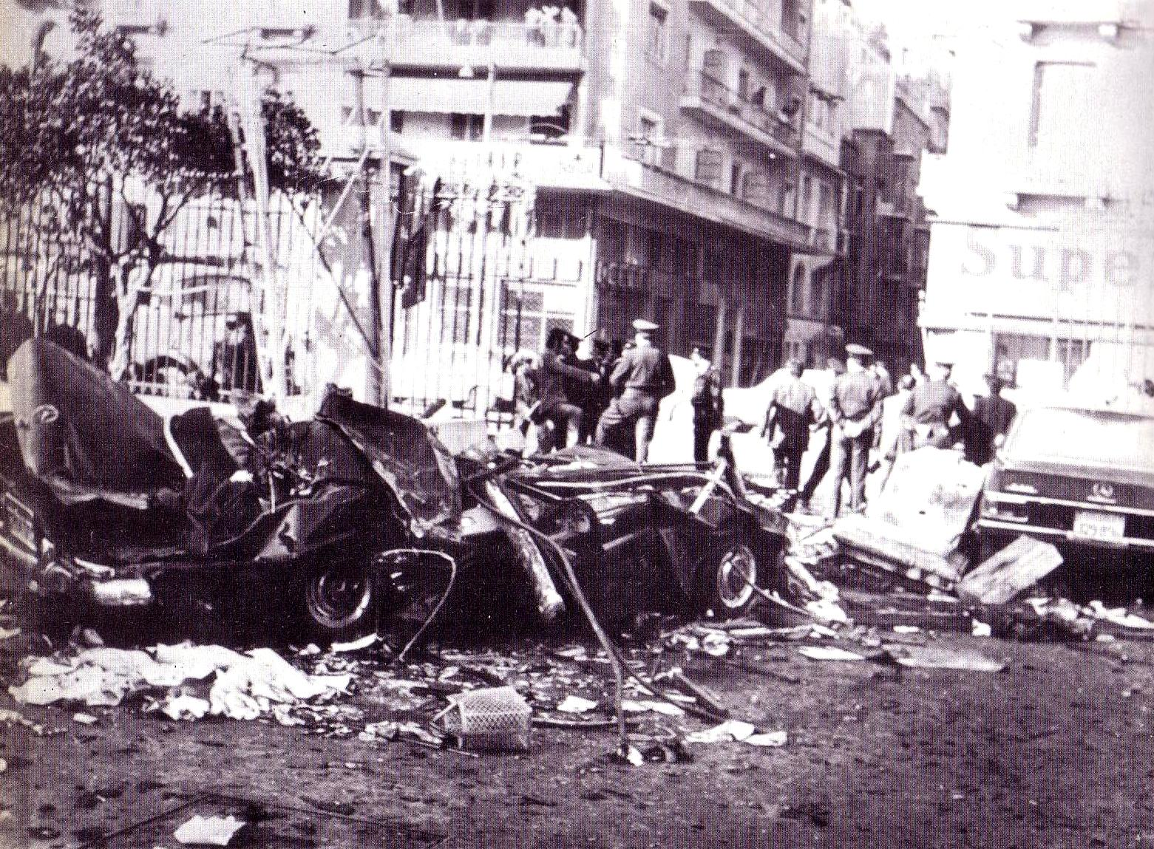
ΤΟ ΠΟΛΥΤΕΧΝΕΙΟ
Την επόμενη μέρα είναι όλα διαφορετικά.

Slide 25
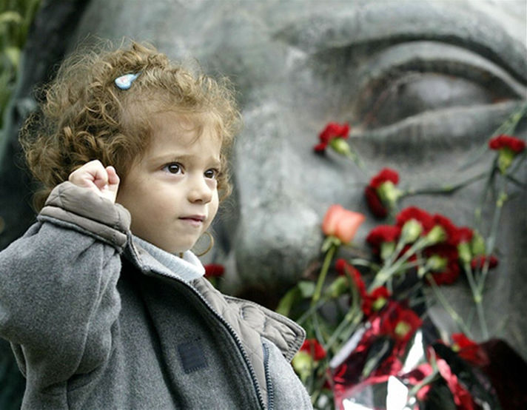
ΤΙΜΗ ΣΤΟΥΣ ΝΕΚΡΟΥΣ
Πολλοί άνθρωποι, σήμερα, αυτή την ημέρα καταθέτουν στεφάνι ή λουλούδια.

Slide 26
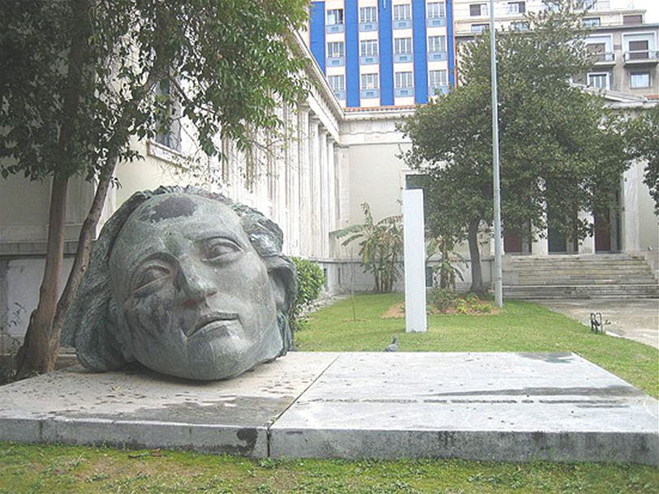
ΤΟ ΜΝΗΜΕΙΟ ΤΟΥ ΠΟΛΥΤΕΧΝΕΙΟΥ
στο μαρμάρινο κεφάλι, που είναι στην αυλή του Πολυτεχνείου, για να τιμήσουν τους ήρωες της 17^{ης} Νοεμβρίου.

Slide 27
ΠΟΛΥΤΕΧΝΕΙΟ
Το Πολυτεχνείο ας γίνει σύμβολο μας.

Slide 28
ΝΑΙ ΣΤΗ ΔΗΜΟΚΡΑΤΙΑ, ΟΧΙ ΣΤΗ ΔΙΚΤΑΤΟΡΙΑ
ΔΗΜΟΚΡΑΤΙΑ
ΔΙΚΤΑΤΟΡΙΑ

